Slide 1
令和８年度
おおさか農政アクションプラン
第２回検討部会
参考資料
大阪農業に関する各種データ

Slide 2
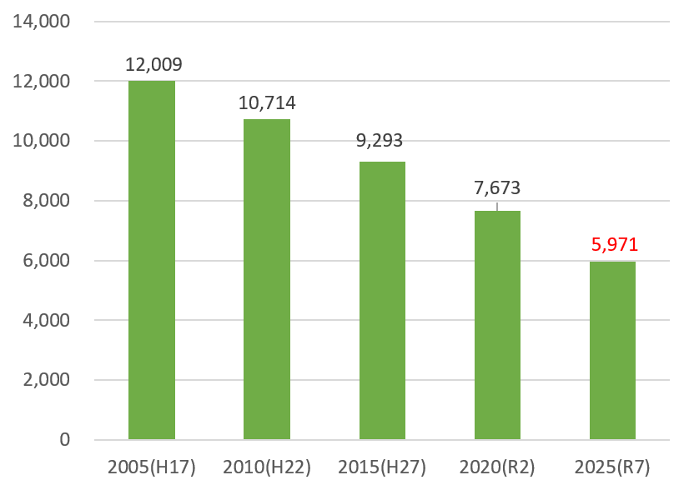
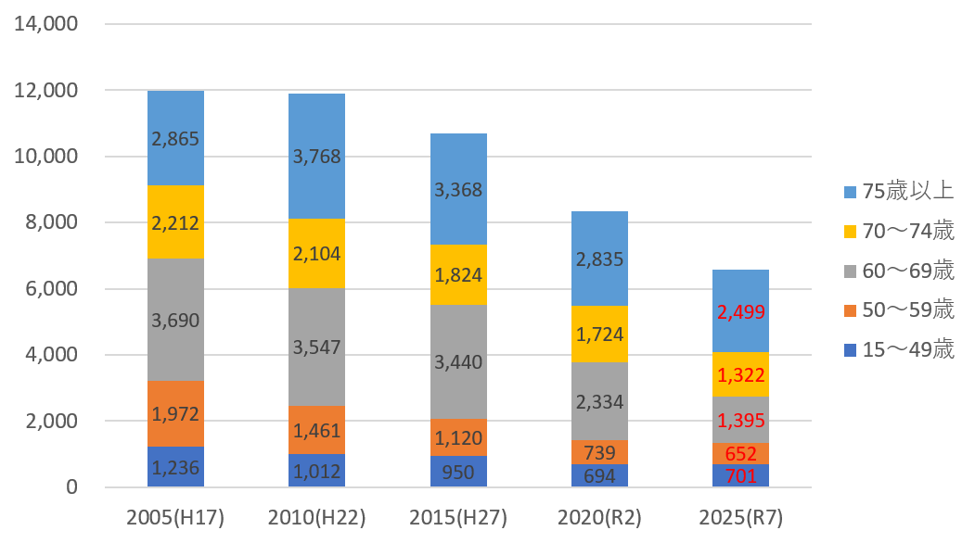
農業経営体・従事者の推移
■農林業センサス2025では、前回調査から5年間で農業経営体数が約22%減少、基幹的農業従事者数が約21%減少の結果
基幹的農業従事者を年代別で見ると、特に60代以上の減少が顕著
男女比は約7:3と20年間で大きく変わっていない
全国的には基幹的農業従事者は5年間で約24%減少
農業経営体数の推移
基幹的農業従事者数の推移（年代別）
11,975
11,892
10,702
約23%減
8,326
約21%減
6,569
参-2

Slide 3
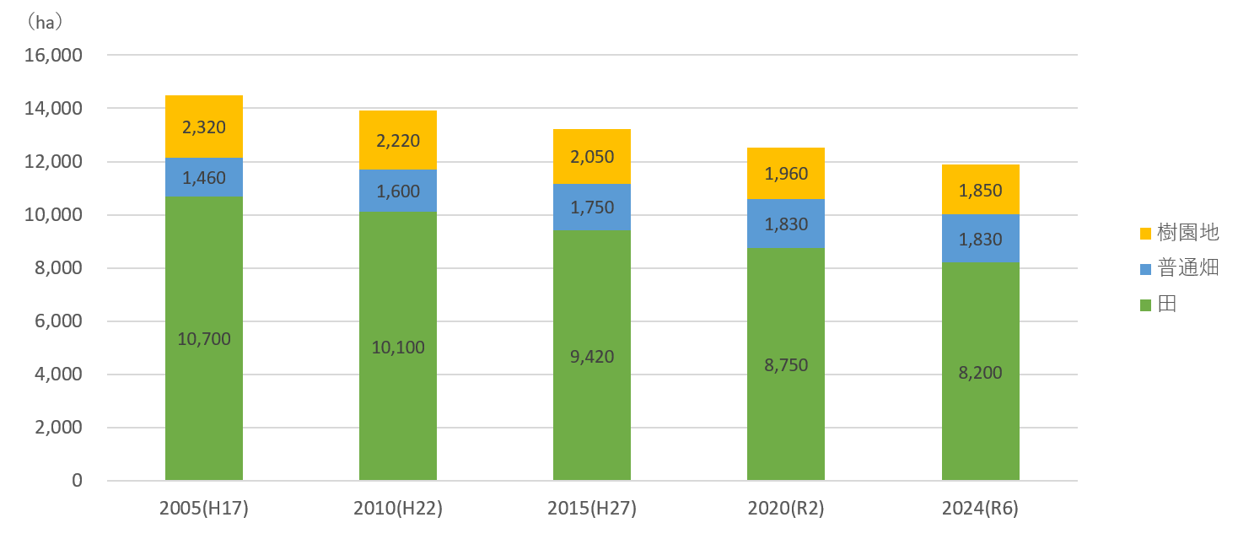
農地面積の減少
■大阪府内の農地は約20年間で約2,700ha（約19％）減少
農地面積の推移
14,480
13,920
13,220
12,540
11,880
（出典：国作物統計調査）
参-3

Slide 4
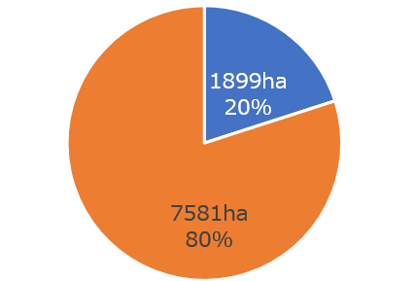
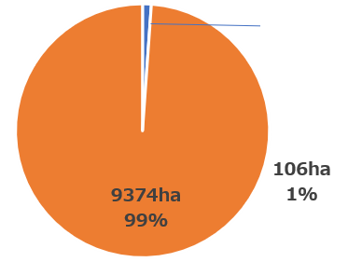
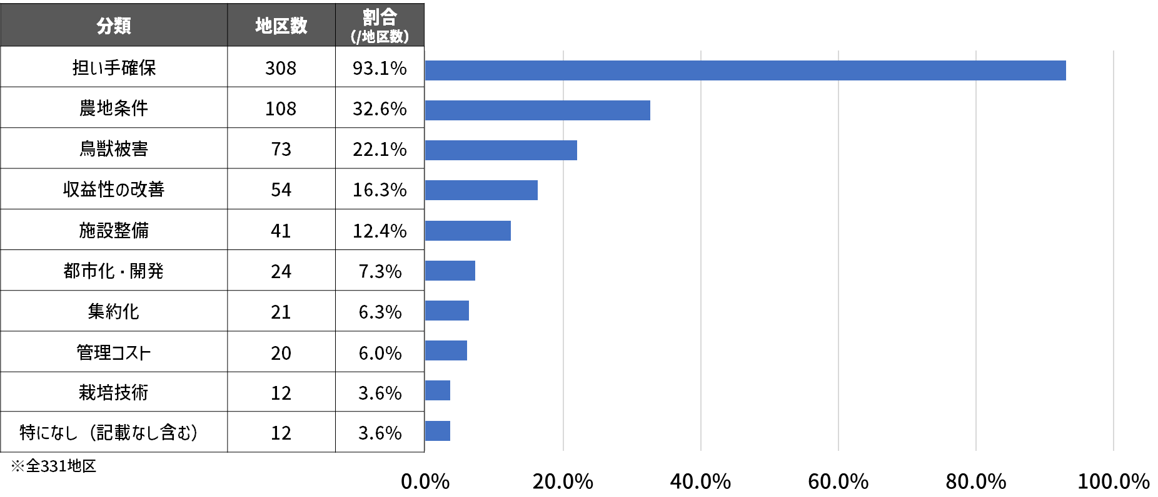
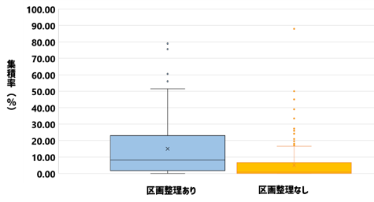
地域農業の現状及び課題に関する分類
地域計画から見える10年後の後継者
■府内35市町村において令和６年３月末に策定した「地域計画」を集計・分析したところ、
10年後、約1,800haの農地で後継者が不在となる可能性がある
農地の区画整理を行った地域では担い手への農地の集積・集約化が進んでいる
区画整理未実施の地域でも、ぶどう等の産地として担い手がしっかり経営できている地域では集積率が高く、持続性がある
93%の地域で担い手の確保が課題と認識
地域の課題や方向性が明確でない地域も多く、めざす将来像の共通認識を高める必要がある
規模縮小意向面積
担い手引受意向面積
規模縮小意向面積1,899ha-担い手引受意向面積106ha
＝1,793ha≒1,800haで担い手不在
規模縮小などの意向のある農地面積
今後農業を担う者が引き受ける意向のある農地面積
その他農用地面積
その他農用地面積
地域計画策定状況（令和７年５月末時点） | 策定状況
市町村数 | 35 市町村
地区数 | 331 / 346 地区（96%）
集落数 | 650 / 689 集落
計画区域内の農用地等面積 | 9,480 ha
国版担い手数 | 延べ 1,116 人
区画整理の有無と集積率の関係
参-4

Slide 5
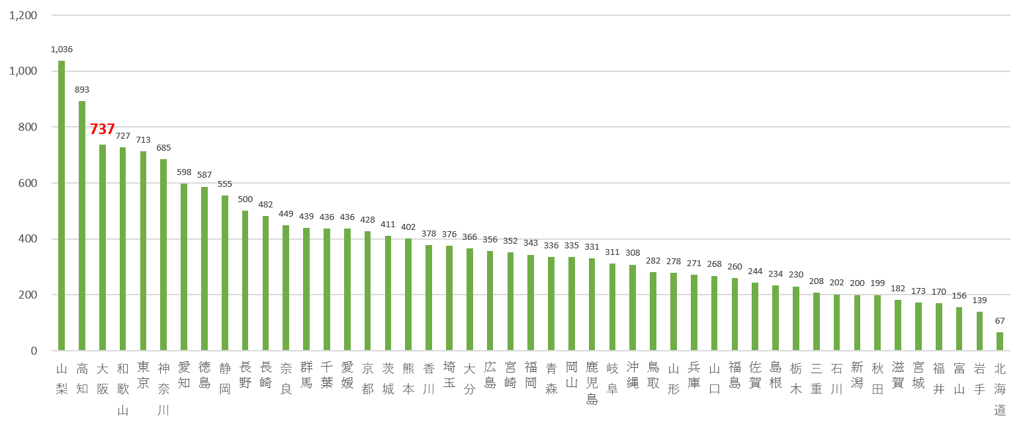
農業産出額の推移
■農業産出額はここ数年増加傾向
大阪農業は小さな面積でも高い収益性があることが特徴であり、単位面積当たりの農業産出額※は現在全国３位
現在の重点品目（ぶどう・なす・いちご・きくな・えだまめ）が産出額の上位にも入っている
産出額上位10品目※
単位面積当たりのR6農業産出額 （万円/ha）
順位 | 品目 | 産出額
１位 | 米 | 52億円
２位 | ぶどう | 37億円
３位 | ねぎ | 31億円
４位 | みかん | 21億円
〃 | なす | 21億円
６位 | しゅんぎく （きくな） | 17億円
７位 | いちじく | 9億円
８位 | トマト | 8億円
〃 | こまつな | 8億円
10位 | えだまめ、 ほうれんそう | 7億円
（国統計調査の結果より府試算）
※畜産除く
参-5

Slide 6
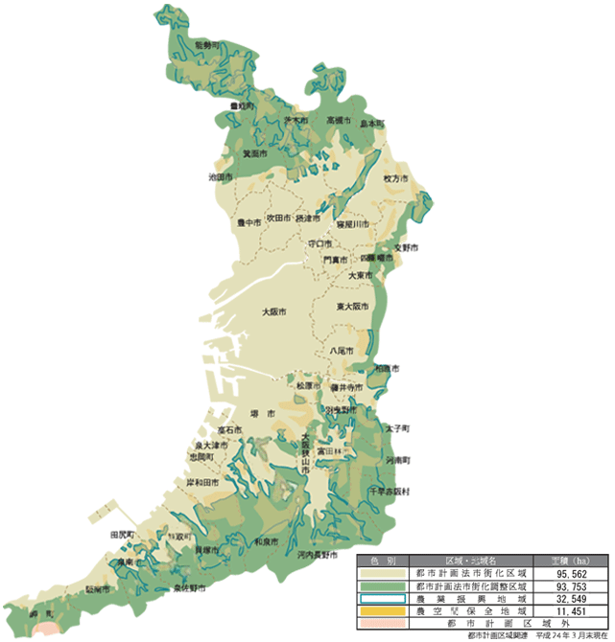
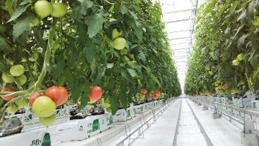
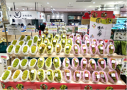

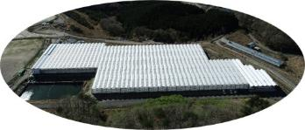
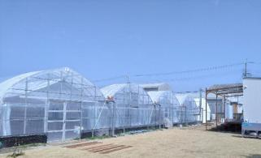
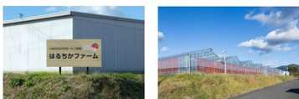
産地の広がり・企業参入の状況
■大消費地が近い特徴を活かし、府内各地域で新鮮な農産物を生産
特にフルーツは完熟をウリに各地域で産地の広がりを見せている
■近年は多様な企業が農業参入しており、観光農園や高単価販売により収益性の高い農業を展開
企業からの相談は多く、希望する条件を満たす農地のマッチング支援に努めていく
【中部地域】
ぶどう、えだまめ等
【北部地域】
いちご、トマト等
企業参入事例
（能勢町：トマト栽培）
大阪オリジナルぶどう
「虹の雫」の販売展開
【泉州地域】
水なす、きくな、いちご等
【南河内地域】
ぶどう、いちご、いちじく、なす、きゅうり等
市街化調整区域
農業振興地域
企業参入事例
（田尻町：いちご等観光農園）
農空間保全地域
企業参入事例
（河南町：いちご栽培）
参-6

Slide 7
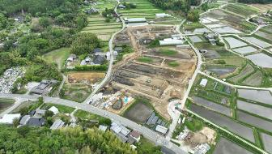
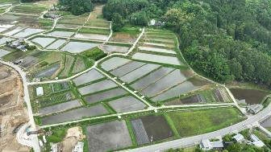
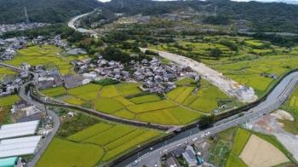
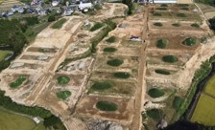
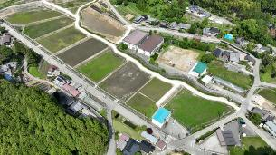

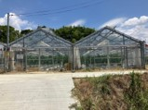
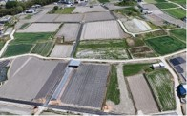
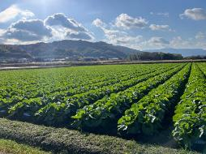
基盤整備の状況
■近年は府内６地区で基盤整備を実施しており、整備後の農地に企業等の担い手が入り高収益な作物栽培を展開
今後も府内各地で基盤整備を実施すべく、各地域の合意形成を図っていく
牧地区
（豊能町：整備中）
下田原地区
（四條畷市：整備中）
高山地区
（豊能町：整備中）
加納・寺田地区
（河南町：整備中）
市街化調整区域
農業振興地域
岸和田丘陵地区
（岸和田市：整備完了）
農空間保全地域
伏見堂地区
（富田林市：整備完了）
参-7

Slide 8
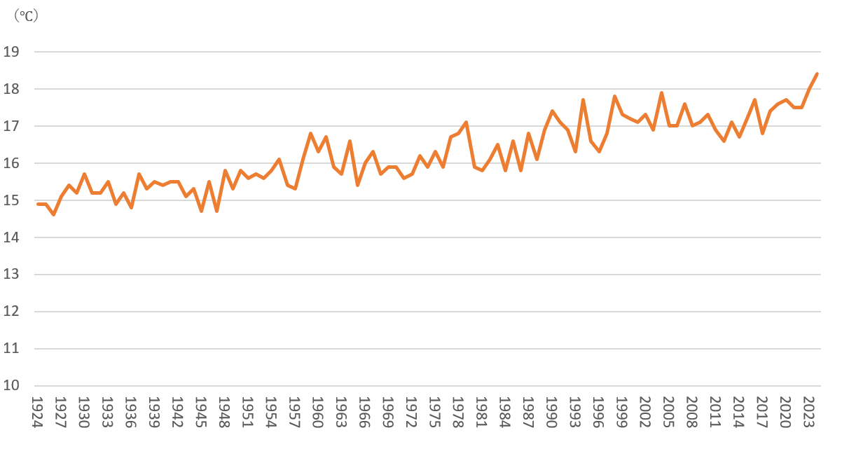
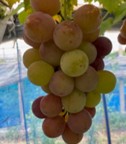
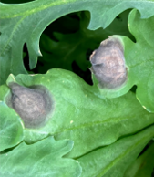
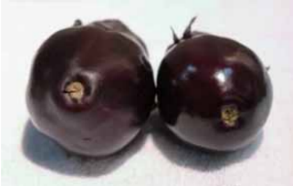
気候変動の影響
■大阪府の年平均気温は100年で大きく上昇し、特に夏期は８月の平均気温が30.8℃（10年前は28.6℃)、
猛暑日が年45日（10年前は年11日）と高温化が顕著
農産物への高温障害等影響は顕在化しており、全国的に品種改良等の対策を求められている
年平均気温（大阪）の推移
大阪主力品目での高温影響
18.4
14.9
▲高温による着色不良果
（ピオーネ）
▲秋期の高温による病害の発生（きくなの葉枯れ病）
▲つや無し果（左）と正常果（右）
（水なす）
（出典：大阪管区気象台）
参-8

Slide 9
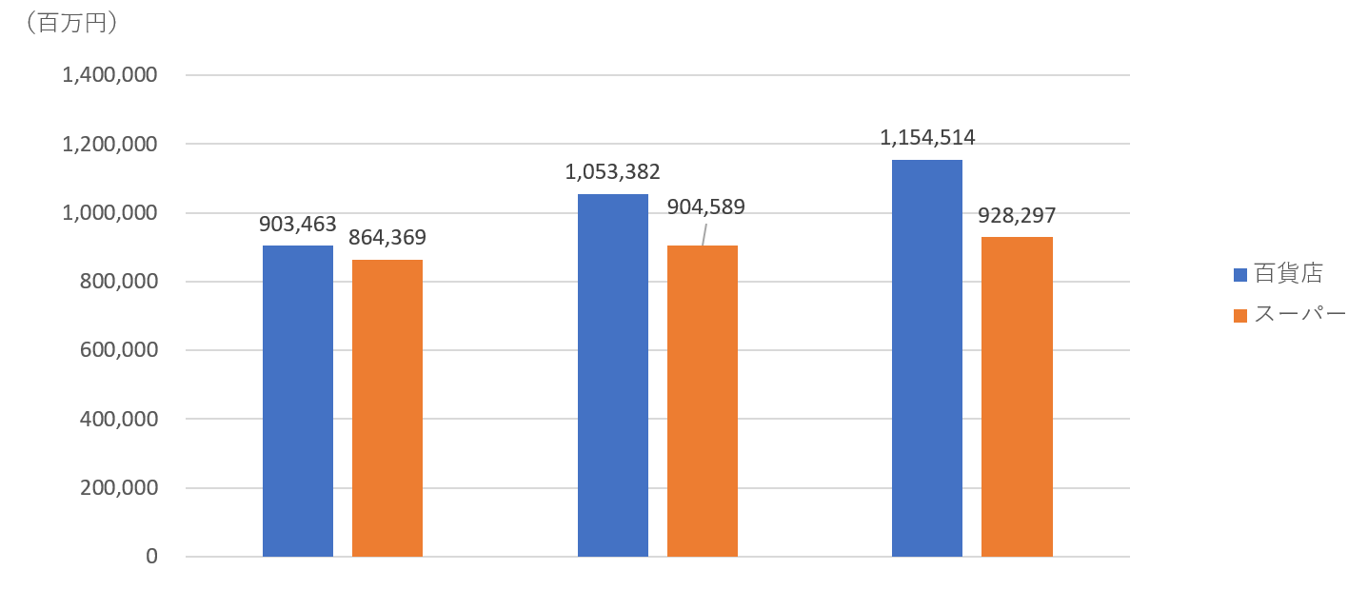
百貨店・スーパーでの消費動向
■府内での百貨店・スーパーの販売額は近年増加しており、 飲食料品のスーパーでの販売額も増加傾向
百貨店・スーパーの販売額推移（大阪府）
7.4%増
（出典：近畿経済産業局）
2022
2023
2024
■大消費地を求め、近年、関東地方や中部地方などの他地方を拠点とするスーパーが府内に進出を進めている
スーパーは地場産品を求めていることから、産地や農業者との取引態勢の変化が予想
参-9

